Slide 1
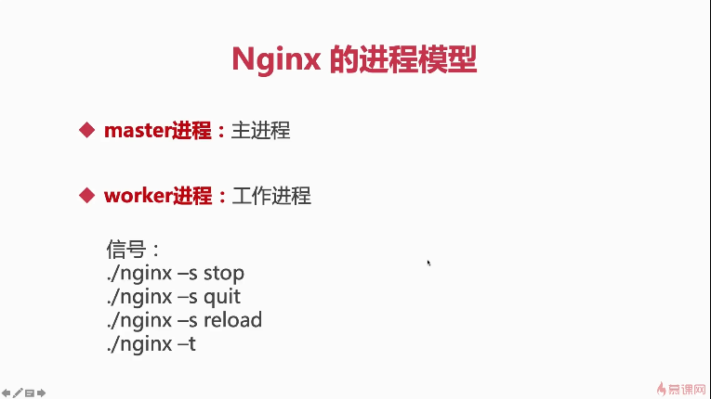
Worker是为master服务的

Slide 2
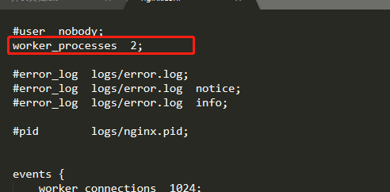
Worker的个数可以通过nginx.conf去配置的

Slide 3
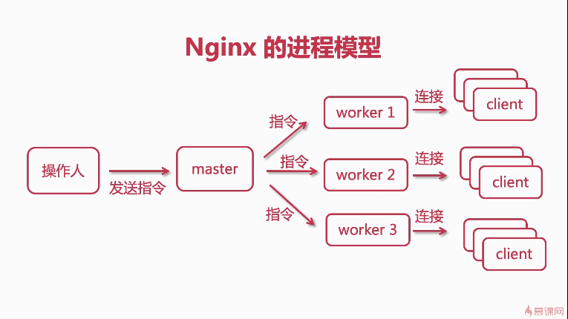
Master接受指令，分发给worker
Worker连接具体的客户端

